Slide 1
1.8 Produit scalaire
cours 8

Slide 2



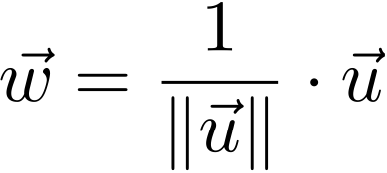
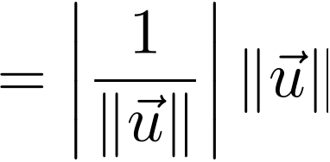
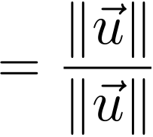


Définition:
Un vecteur est dit unitaire si .
Remarque:
Si on a un vecteur non nul , on peut toujours construire un vecteur unitaire ayant la même direction et le même sens que de la façon suivante:
car

Slide 3
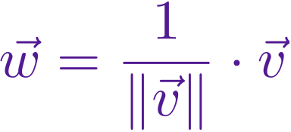
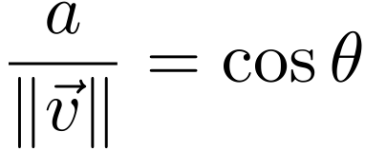












car
unitaire
mais
donc

Slide 4





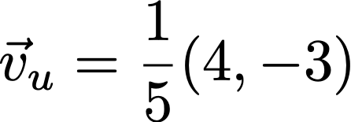
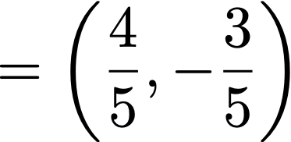

Exemple:
Trouver le vecteur unitaire du vecteur
Une notation qui est beaucoup utilisée, particulièrement en physique

Slide 5









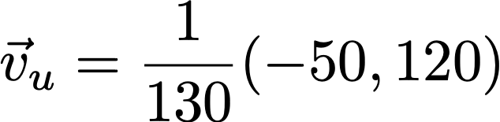
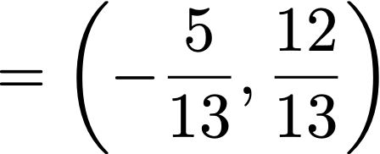
Exemple:
Trouver le vecteur unitaire du vecteur

Slide 6
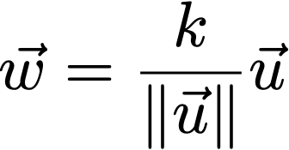

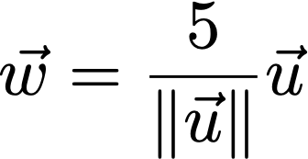
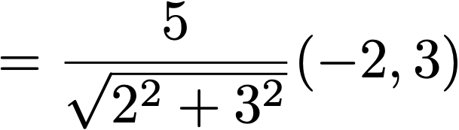
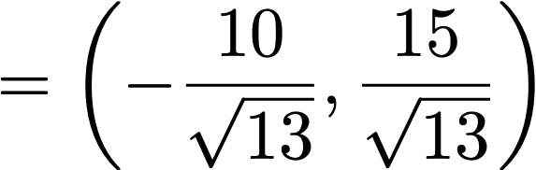
Étant donné n’importe quel vecteur, on peut en construire un autre ayant le même sens, la même direction mais de la longueur que l’on souhaite de la manière suivante;
Exemple:
Construire un vecteur de longueur 5 dans la direction et le sens du vecteur:

Slide 7
Faites les exercices suivants
#67 et 68

Slide 8



Produit scalaire
Le produit scalaire de deux vecteurs
et
est le nombre
(pas un vecteur)
À première vue, ce nombre ne semble pas servir à grand-chose.
Mais nous allons voir qu’il renferme de l’information intéressante.

Slide 9



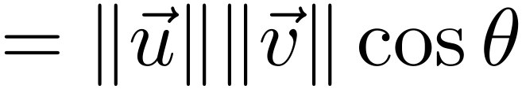









Slide 10




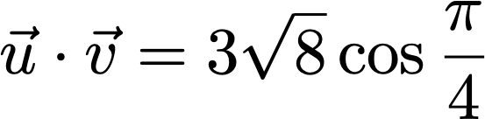
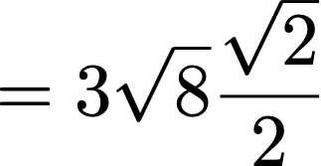
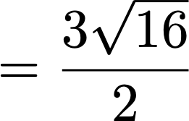
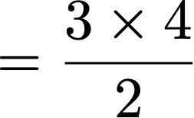





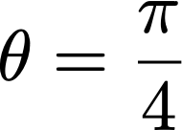

On a donc deux façons de calculer la même quantité.
Exemple:

Slide 11
Faites les exercices suivants
#69 et 70

Slide 12
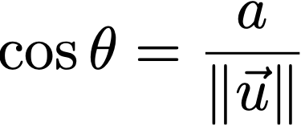





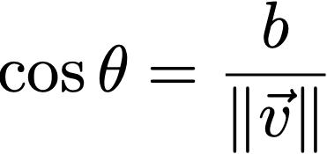



Slide 13
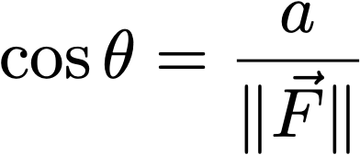







En physique, le travail est la force multipliée par le déplacement.
Or, seule la portion de la force qui est dans la direction du déplacement est considérée.

Slide 14













Exemple:
Un particule qui se déplace d’un point
à un point
est soumis à une force
Le travail effectué par cette particule est:

Slide 15
Faites les exercices suivants
# 71

Slide 16

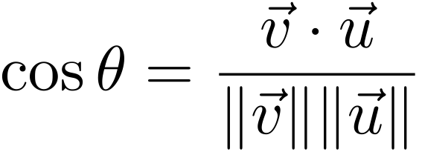
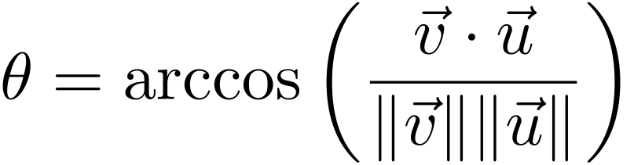
Angle entre deux vecteurs

Slide 17









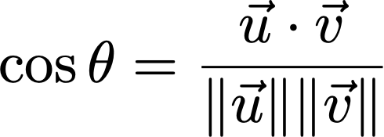
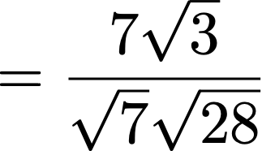
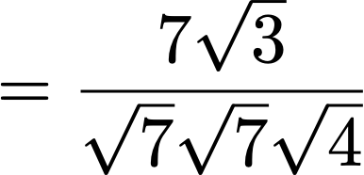
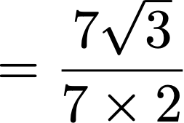
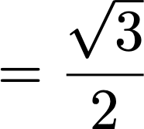
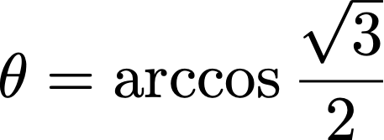
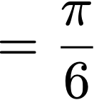
Exemple:
Trouver l’angle entre les vecteurs
et

Slide 18
Faites les exercices suivants
# 72

Slide 19







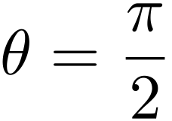
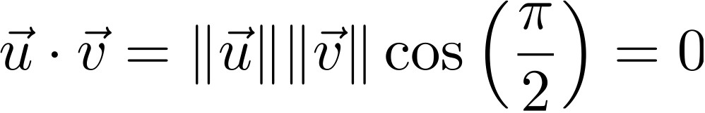




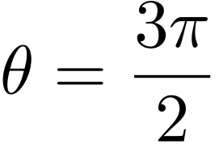

Théorème:
Soit et , deux vecteurs non nuls de , alors
Preuve:
Si
alors
et donc,
Si
, mais
donc
et
d’où

Slide 20





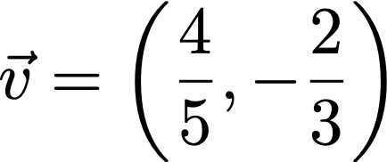

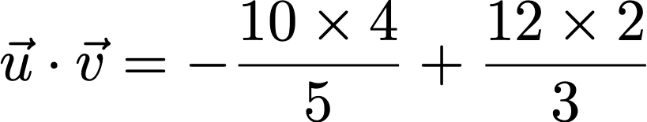


Exemple:
Est-ce que les vecteurs suivants forment un angle droit?
a)
et
donc non!
b)
et
donc oui!

Slide 21
Faites les exercices suivants
#73

Slide 22
Devoir:
#67 à 73

